Slide 1
践行大连接，做大物联网
实现大跨越，助力政企梦
或
大连接大跨越，助圆“政企梦”
中国移动通信集团浙江有限公司温州分公司
2018.01

Slide 2

目 录
1
发展成果
2
发展回顾
3
存在问题
4
2018年计划

Slide 3
01
发展成果

Slide 4
总体发展概况
2017年，温州移动积极实践移动‘大连接’战略，加强发展导向、找准发展方向、找对发展方法、加强发展保障，努力实现“做大连接规模，做优连接服务、做强连接应用”，打造温州物联网生态。

Slide 5
发展规模上：用户收入双提升
截止2017年底，温州物联网连接数到达526.8万，年净增308.6万，净增量指标完成率234.2%；
收入方面，累计到达8763万元，指标完成率113.8%；两项指标均全省领先。

Slide 6
发展质量上：用户深度捆绑
温州移动重视本地企业研发，关注工业级、长生命周期应用，实行研发捆绑、物理捆绑和合约捆绑三大策略，与300多家客户达成深度合作。
比如深耕智能燃气表行业，2017年新增抄表用户超150万，均为贴片卡，占到总开卡的47%，销售模组26万，累计达47万。另外，目前在网用户平均生命周期16个月，3年以上占51.6%。
研发捆绑
物理捆绑
合约捆绑
自研模组占比情况
贴片卡占比情况
长周期用户占比情况

Slide 7
发展趋势上：助力温企智联天下
根据温州大数据中心分析（12月25日数据），温州物联网漫出用户208.3万，占总用户的51.9%，全省占比达32%，主要是本地特色产业如仪表、安防、新零售等产品在本地生产后销往全国；其中漫游至河北43.5万，占漫游用户的21%，另10万以上的省份还有3个、5万以上的省份有5个。
温州物联网卡漫游情况
省份 | 漫游用户数 | 占漫游用户比例
河北省 | 435390 | 21%
山东省 | 118813 | 6%
吉林省 | 114240 | 5%
江苏省 | 103742 | 5%
湖北省 | 94637 | 5%
四川省 | 91212 | 4%
广东省 | 90176 | 4%
河南省 | 80502 | 4%
山西省 | 71468 | 3%

Slide 8
02
发展回顾

Slide 9
1、强化产业合力，打造物联网发展生态
面向产业链上游，对接整合物联网公司、芯片模组供应商、服务集成商、平台合作商以及硬件合作商，形成产业技术合力，推动转型。
业务培训（云管端）
技术对接（模组切入）
平台合作（智慧泵阀、工业电器）
对接移远、芯讯通等
(举例：菜篮子冷链项目指定芯讯通模组，我方通过模组单独采购推动项目落地)
物联网公司
模组供应商
智慧城市项目合作
（举例：与创力电子联合投标智慧用电项目）
智能制造方案推广
(举例：与墨熵电子联合向泵阀厂家推广智慧泵阀方案)
服务集成商 (智慧城市)
温州移动
服务集成商
(智能制造)
终端引荐
(举例：县市开始启动智能燃气表和水表项目，推荐合作的水气表厂家进行对接)
平台引入
(举例：早期引入第三方物联卡管理平台，解决生命周期管理、短信功能等问题)
平台合作商
硬件生产商

Slide 10
1、强化产业合力，打造物联网发展生态
面向产业链下游，聚焦本地特色产业，重点面向电器仪表、锁具、箱包、泵阀等有产量规模、有行业转型动态的产业，抓住龙头企业，带动中小企业，形成产业市场合力，加速转型。
仪表厂家：金卡等
电器厂家：环宇等
门锁厂家：博克电子等
车锁厂家：金锏等
电器仪表
智能锁具
执行器厂家：罗托克等
泵阀厂家：超达、宣达等
箱包厂家：鸿一等
箱包协会
智慧泵阀
温州移动
智能箱包
按摩椅厂家：豪中豪等
售货机厂家：易达等
制鞋厂家：康美佳等
打印机厂家：昂扬电子等
机械制造厂家：永安等
新零售
其他

Slide 11
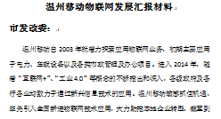
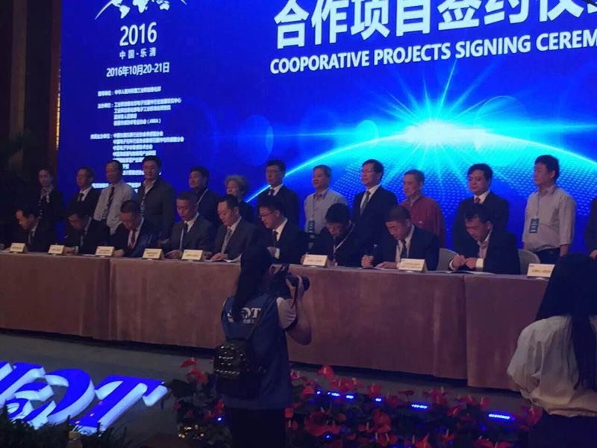
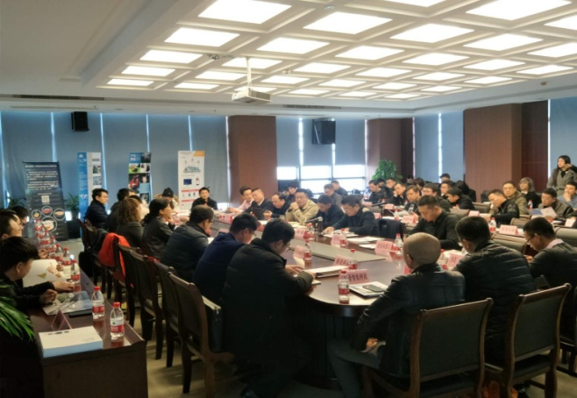
2、强化政府借力，打造物联网发展基地
积极联动各级政府部门，开展物联网战略合作，做温企转型升级的顶层设计者、技术支撑者、平台运营者，借政府之力，加快推动温州物联网产业转型升级和智慧城市建设。
专题汇报
战略合作
培训交流
2017年，温州移动先后向温州市委、经信委、发改委等各级部门作了关于温州物联网发展的专题汇报，受到各级领导的认可和重视，逐步建立温州传统产业转型发展规划、扶持政策以及县市发展要求。
自2016年起，先后与乐清和瑞安两大经济强县达成关于当地物联网产业和应用的战略合作，共同投入资源和补贴，打造公共云平台，推动物联网产业发展。
以乐清为例，对物联网项目进行15%的补贴。
联动政府，融合资源，开展近百场展会参观、培训宣讲、现场对接，推动当地企业与行业领先技术应用接轨。
应瑞安政府邀请，参加“中国·瑞安云江科技创新大会”，和当地龙头企业专场交流。

Slide 12
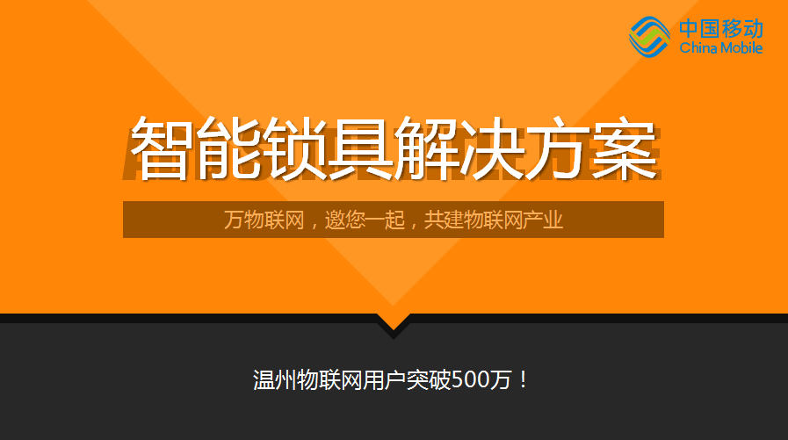
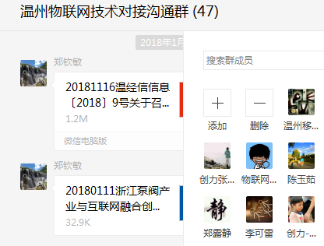
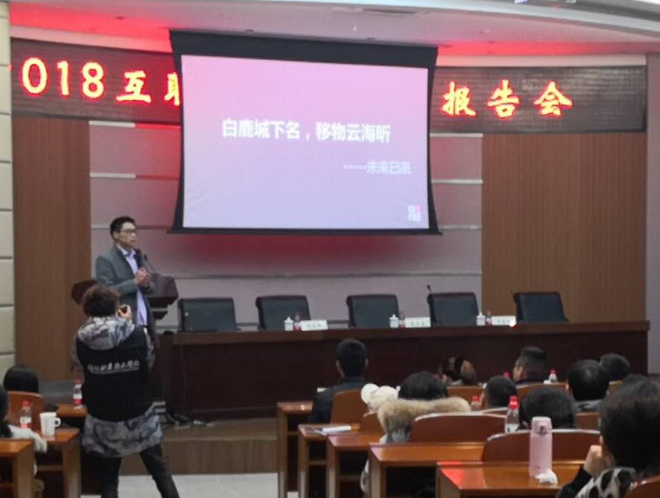

2、强化政府借力，打造物联网发展基地
为解决温州大部分中小企业没有核心技术团队支撑的问题，以融创温州分公司成立为契机，联合中移物联网公司以及平台合作商、服务集成商和终端生产商等一批优秀的合作伙伴，共同打造形成集物联网产学研和展示交易于一体的一站式服务平台——浙江移动物联网（温州）基地。
基地四大中心：
物联网应用孵化中心
物联网技术交易中心
1、技术扶持及测试扶持
2、联合营销及案例展示
案例：联合物联网公司开展锁具、箱包应用孵化。
1、技术交易平台
2、产品交易中心
案例：推动多个厂家与创力对接硬件平台需求。
NB-IoT知识培训中心
NB –lot产品演示中心
1、智慧城市建设研讨会
2、物联网行业发展培训和交流
3、终端研发技术培训和交流
案例：邀请物联网专家给企业和学校做物联网报告及交流。
1、NB产品生产基地（德力西)）
2、NB智能表演示小区（柳市）
3、NB表演示平台（金卡）
案例：借助信息化展厅展示
合作伙伴NB产品。

Slide 13
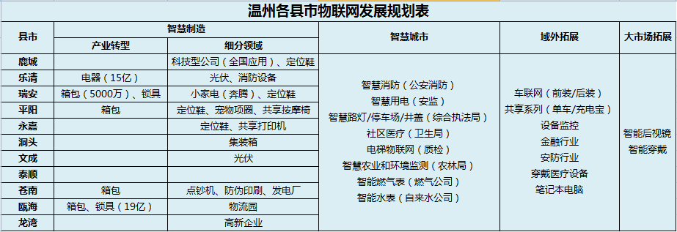
3、强化营销发力，打造物联网发展梯队
通过“行业诊断-商机挖掘-市场拓展-客户维系” 营销四步走，找对路子摸对门，积极打造“2个百万级+10个十万级+50个万级”连接数规模的客户梯队，实现连接规模不断突破。
行业诊断有方向
邀请中移物联网公司及优质合作伙伴的技术商务专家，开展物联网行业诊断分析会，结合当地产业情况、行业发展形势以及互动交流，找出发展方向和思路，根据县市产业特点，因地制宜，协助县市制定物联网发展规划。
商机挖掘有渠道
1
存量客户的延伸拓展
3
本地产业的上下游拓展
由存量物联网客户介绍其同行企业或上小游企业，如某燃气表厂家介绍电路板厂家与我方对。
如通过本地汽摩配产业切入车联网市场，通过按摩椅厂家对接平台运营商。
2
全国温商的辐射拓展
4
线上线下的圈子拓展
从招商局等部门获取在外温商信息，切入温州人在外企业商圈的拓展。
通过现有业务代理商、终端合作伙伴以及员工的人脉与交往圈等获取商机。

Slide 14
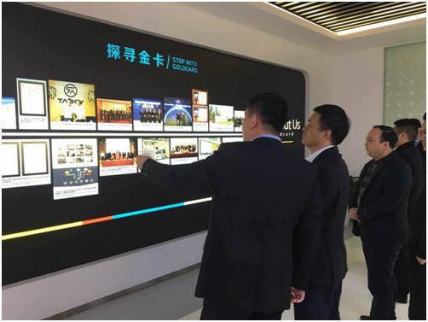
3、强化营销发力，打造物联网发展梯队
市场拓展有策略
2G2B/C模式
2B2B模式
2B2C模式
2C/H模式
目标市场：用电、消防、煤气监测等项目
实施策略：做好三项联动【县市商机联动、合作厂家方案联动、项目-成品队伍联动】，加强智慧城市建设。
目标市场：新零售、新能源、新安防等行业
实施策略：找准三个点【行业新热点、行业主导方案商、弱拓展区域市场】加大域外市场拓展。
目标市场：电气仪表、锁具、箱包等产业
实施策略：把握三大导向【政府政策导向、解决方案技术导向、综合补贴成本导向】，加大域外市场拓展。
目标市场：智能后视镜、智能穿戴等
实施策略：发挥三大优势【庞大的用户优势、丰富的资源优势、全方位的渠道优势】，加速个人用户融合。
客户维系有方法
能力维系：加强一线宣贯，能力申请跟业务签约并行，及时对接物联网公司和省公司，更新能力表，争取人无我有、人有我优。如某平台集成商，因我方能力提供及时、更新响应快速，今年已初步承诺50万量。
政策维系：针对优质客户，主动降价，开展存量保有和新增挖掘。
客情维系：针对核心大客户，借助节假日、岁末新春等契机，开展首席走访。

Slide 15
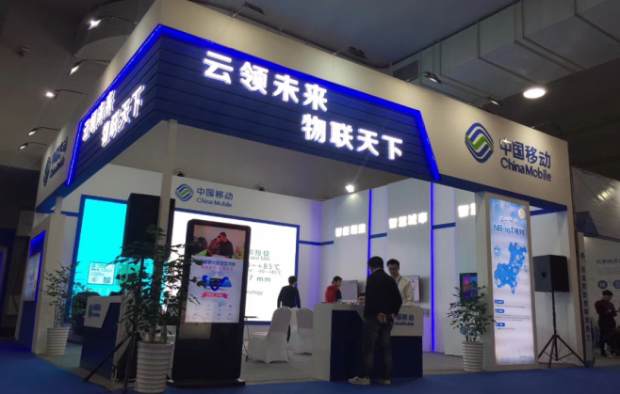
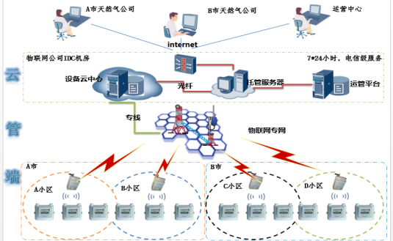
4、强化保障协力，打造物联网服务品质
通过提升资源能力、服务能力和技术能力，加强物联网业务售前、售中、售后全流程保障，以服务品质获取差异化竞争能力。
资源能力保障
卡号资源：卡品丰富，并按常规预测+应急库存进行月滚动备货，并联动闲厅提升日开卡量，确保业务及时落地。
模组资源：模组技术对接及协调供应能力，与物联网公司、终端公司组成虚拟团队，快速响应。
宣传资源：本地展会/客户拜访+宣传册，分享家线上宣传+官微宣传稿、易企秀+微课视频。
服务能力保障
紧急响应：针对大客户临时性紧急需求，7天响应。
故障处理：丰富的故障处理经验，建立案例，分类快速处理。
省市协调：如金卡的被盗设备定位问题，联动外省解决，客户认可。
混网指导：针对2G信号问题，率先指导客户实行混网技术。
技术能力保障
人员选拔：市公司物联网专项团队，新招3人，1个物联网专业，2个通信专业。县公司优先选用通信背景或计算机背景的人员。
NB试点能力：联合华为、物联网公司、省公司、网络部及试点客户等，组建温州NB试点专项沟通群，确保客户试点实时联动，及时发现问题并响应处理。

Slide 16
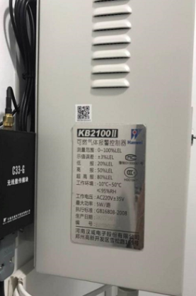

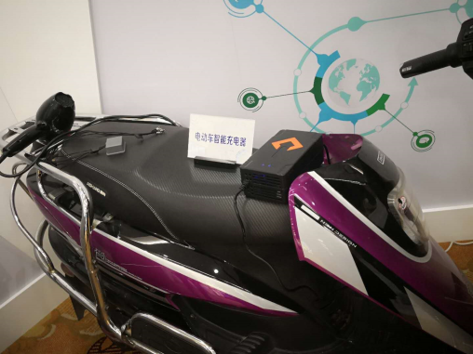
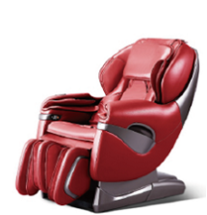
5、强化应用动力，打造物联网价值标杆
关注高流量、高价值行业应用，加强应用使能，驱动价值提升，打造物联网行业标杆案例，开展行业垂直拓展和横向复制，实现物联网量质双收。
智慧城市类
智能制造类
应用名称：煤气报警控制器
应用介绍：公司主要用于煤气罐设备的监测和报警，500M/年流量，已开户3000+。个别县市执法局已逐步启动，煤气罐量非常大。
应用名称：新能源汽车
应用介绍：主要用于车辆定位，30M/月，已开户2万+。温州已发布新能源补贴政策，3家车企跟进中，切入T-Box前装。
智能安防类
智慧生活类
应用名称：助动车防盗
应用介绍：主要用于助动车定位，100M/月，已开户10万+。今年项目将引入推广智能充电设备进行存量维系。
应用名称：共享按摩椅
应用介绍：主要用于按摩椅的自助服务，30M/月，已开户2万+。今年各地启动动车站、机场座椅改造项目，将快速扩大按摩椅市场。

Slide 17
03
主要瓶颈

Slide 18
四大瓶颈虽在改善，克难攻坚时不我待
产业瓶颈
资费瓶颈
缺研发环境：本地企业以低端制造为主，缺少高校、研究院、大型IT企业等，导致企业培育周期长、转化慢。
缺高新企业：浙江物联网产业协会会员中几乎找不到温州的企业。
价格无底线：随着各地重视物联网，价格出现断崖式下降，目前最低有到1折以下且存在信息不对称问题，新增拓展难度大。
应对无方法：因连接数增长压力，存量大客户成为各地抢夺的重点对象，存量维系难度大。
资源瓶颈
能力瓶颈
终端成本：温州总体终端成本仅六七千万，不足以支撑后视镜及模组等物联网终端大规模推广的需求。
宣传演示：省市尚未形成系统性物联网宣传演示方案及对外统一展示场景。
人员：队伍虽已组建，但专业能力还较弱，培养期长。
网络：2G退网对存量客户及业务的冲击问题，NB网络的全面商用问题。
系统：大规模开户、大账户支撑、长流程协同等带来的系统问题。

Slide 19
04
2018年计划

Slide 20
1、全面赶超，开展“超人总动员”，实现物超人
2018年，紧紧围绕物超人目标，队伍培养要成效，市场拓展要高效，机制建立要实效，全面突破连接规模和收入规模，推动物联网发展再上新台阶。连接目标1000万，收入目标2个亿。
指标来源概况
目标客户
政府客户50万；
企业客户80万；
个人/家庭20万；
发展举措
To G：整体方案+垂直拓展
To B：技术扶持+资费补贴
To C/H：产品融合+渠道联动
目标客户
燃气客户200万；
大集成商100万；
其他客户50万；
发展举措
资费策略：卡+模组综合补贴
客情策略：高中低多层次维系
服务策略：能力对接+优先保障
存量挖掘350万
新增拓展150万

Slide 21
2、全力以赴，加强营销实战，争做物联网发展“超人”
通过多听（培训）、多看（展会）、多跑（客户）、多学（新技术），加强市场拓展实战，从后端深入前端，从产品到应用到服务，全流程跟踪、全资源整合，培养“既要有敢担当的宽肩膀，又要有干事成事的真本领” 的专业人才，打造高效能团队。
物联网团队
分公司专职人员
市公司物联网室
判断力
攻击力
资源调动能力
支撑协调能力
1、多做县市调研，加强行业诊断分析能力
2、多做行业调研，加强商机挖掘和判断能力
1、说的能力：对内能培训，对外能宣讲
2、拓的能力：跟商务人员能讲商务模式，跟技术人员能讲技术方案
1、通过资源整合，争取政府资源
2、通过资源互换，争取合作伙伴资源
3、通过业务融合，争取内部资源
1、流程协调能力：通过流程穿越，熟悉全流程节点
2、NB技术能力：邀请专家开展NB技术及应用培训，优化网络，做好试点应用
3、基地运营能力：建立合作伙伴引入机制和日常运营机制

Slide 22
3、全体动员，加强跑马圈地，探索物联网发展有效模式
发动全公司资源、全员之力，本地域外两手抓、两手都要硬，积极探索合理、健康、高效的物联网发展模式，拓土开疆。
本地市场：政府布局+方案设计+技术支撑+联合推广，要份额
加快转型产业挖掘，开展由政府站台的箱包和锁具等行业专场交流会和推介会，打造行业公共云平台。
抓住政府项目试点，做成标杆案例，打造标准模板，联合优质合作伙伴，快速复制推广。
以锁具为例
TOP10企业
有意向愿投入
技术方案
商务模式
行业推广
补贴政策
清单排摸
复制拓展
寻找目标
打造标杆
政府推介会
企业拓展会
域外市场：核心载体+竞争资费+优质服务+联合维系，要规模
内部载体：全体员工交往圈，尝试借助大数据模型进行挖掘。
外部载体：存量合作客户转介、温商拓展及引荐、项目合作商/业务代理商等。
以温商为例
春节回归
温商大会
规模行业
优势企业
商机互换
共同发展
优惠政策
优质服务
信息排摸
找准目标
互利共赢
规模拓展

Slide 23
4、全程响应，加强多方联动，形成物联网发展协同机制
加强与市场、网络的内部联席机制，加强与物联网公司及合作伙伴的外部联动机制，加强与省市县的上下协同机制，推动形成物联网健康有序发展。
内部协同
外部协同
市场联席：重点在宣传资源、个人业务融合、渠道推广等做好协同，共同发展。
网络联席：共同建立APN流程优化及问题响应机制，成立NB应用拓展突击队，以客户需求为导向，定期反馈、按期解决。
物联网公司联动：加强虚拟网团队+现场支撑，开展业务交流、技术对接、故障响应等。
合作伙伴联动：开放合作，推动互利共赢，开展联合宣传和推广。
平台应用联动，发挥各自优势，加强三方合作。
上下协同
物联网发展协同
单位
省市协同：加强行业项目商机、域外大客户拓展、物联网终端推广的联动，做好开放能力、资费政策和流程支撑的协同。
市县协同：开展县市挂靠、业务帮扶、客户联拓、商机共享、经验分享等。
物联网公司
市场
政企
（省—市—县）
合作伙伴
网络
个人

Slide 24
感谢聆听！
希望在省公司领导下，
加强与兄弟公司学习交流，
一起发展，共同进步，
助力浙江移动率先物超人！

